Slide 1
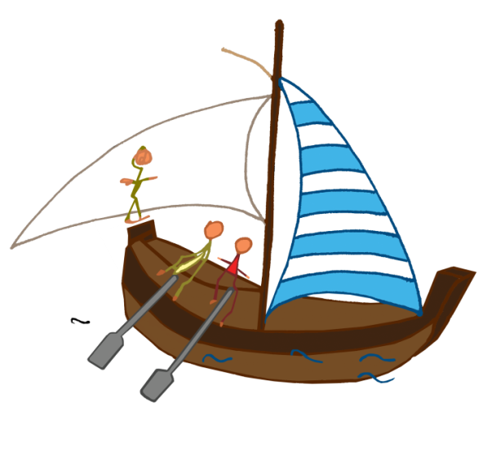
Voyage catéchétique en 6 rencontres
pour entrer dans le message
que Paul nous adresse.
Catéchèse pour découvrir, comprendre, vivre
la 1ère lettre aux Corinthiens
6 rencontres
de 2h
pour tous les âges
Intergénérationnel
Adulte
Jeunes : ados – enfance - petite enfance

Slide 2

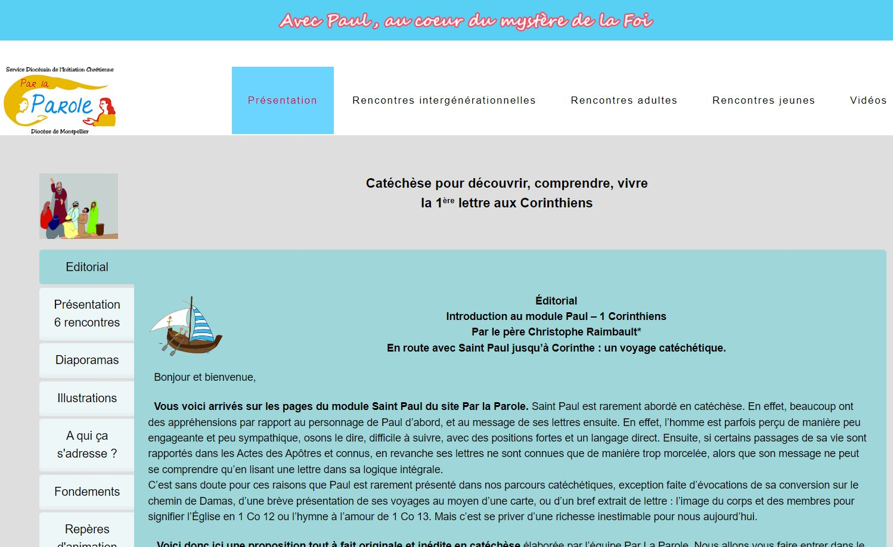
Itinéraire en ligne sur le site
https://catechese-par-la-parole.catholique.fr/paul

Slide 3
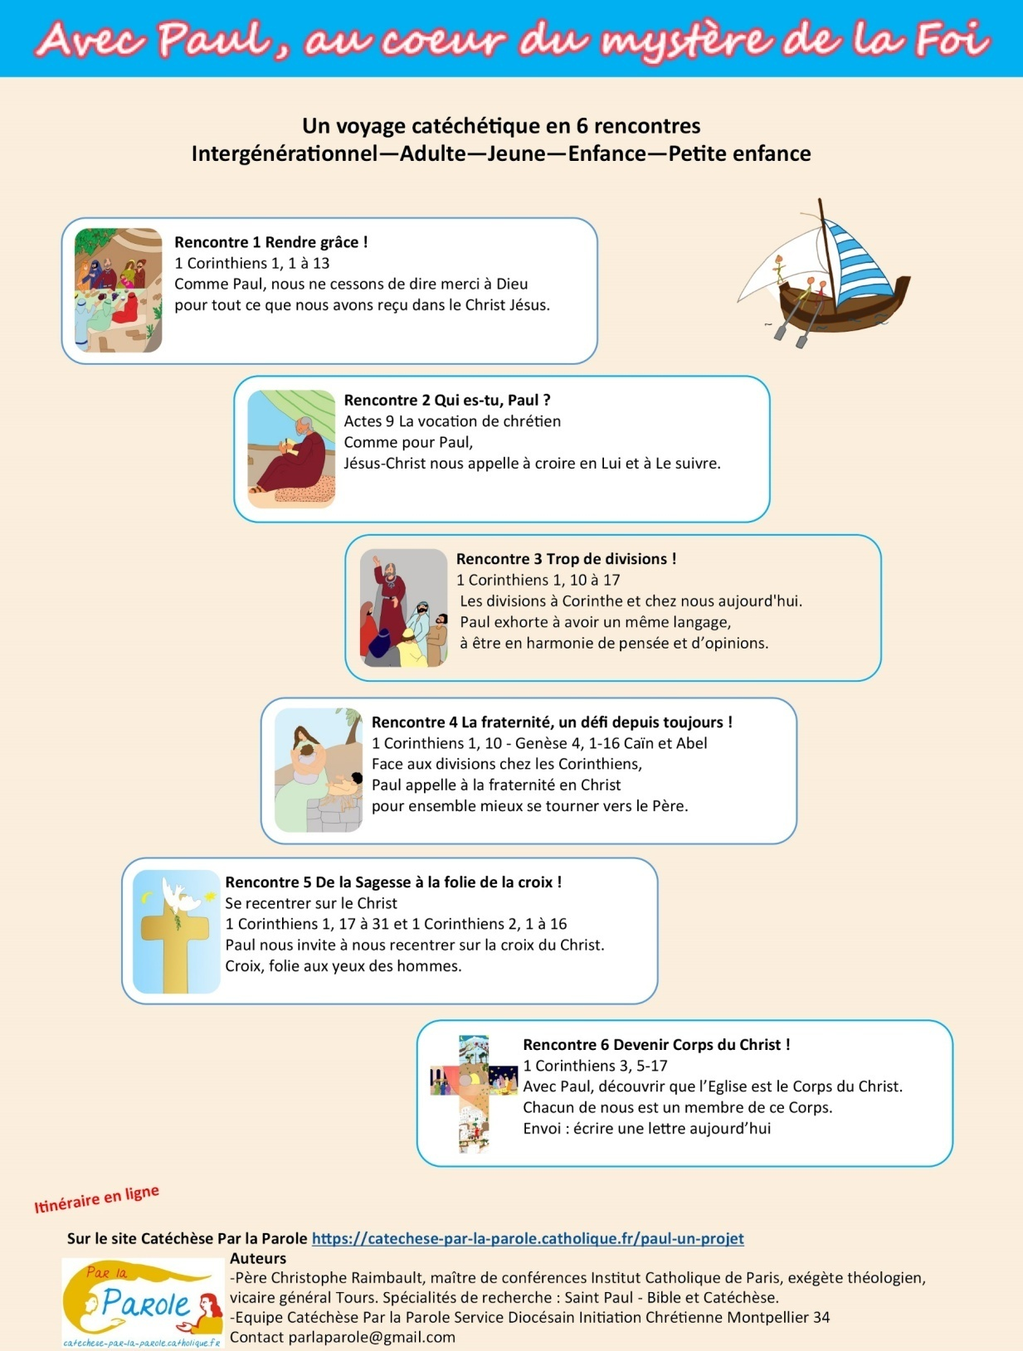
Présentation des 6 rencontres
avec leurs visées et objectifs.
Pour chaque rencontre,
un exemple rapide des activités

Slide 4
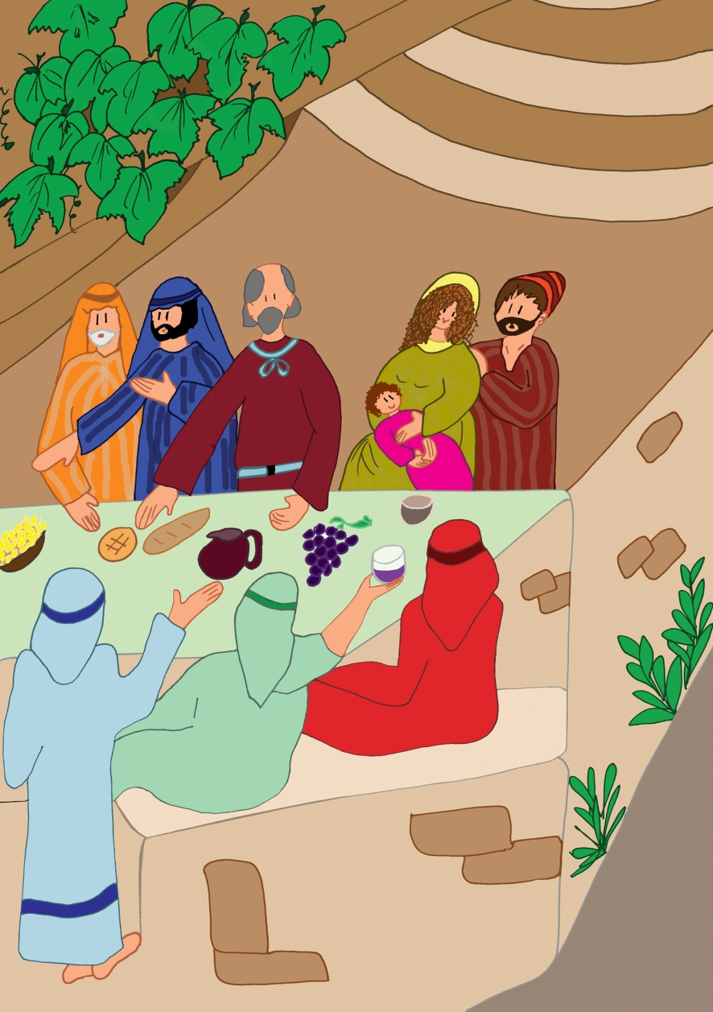
Rencontre 1 Rendre grâce !
1 Corinthiens 1, 1 à 13
Comme Paul,
nous ne cessons de dire merci à Dieu
pour tout ce que nous avons reçu dans le Christ Jésus.
L’entrée en matière d’une lettre : 1 Corinthiens 1, 1-13.
Comment Paul établit le lien avec les croyants
pour les rejoindre et les encourager.

Slide 5


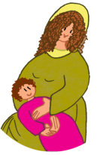
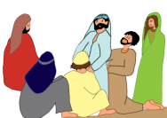
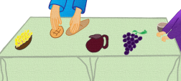



Jeu des « cartes indice »
Découvrir le vocabulaire autour de l’appel/vocation (très présent dans cette lettre)
autour de 8 mots :
grâce
paix
sanctifier
vivre en communion
témoins
révéler
fidèle
appeler

Slide 6
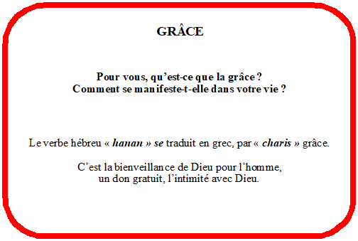
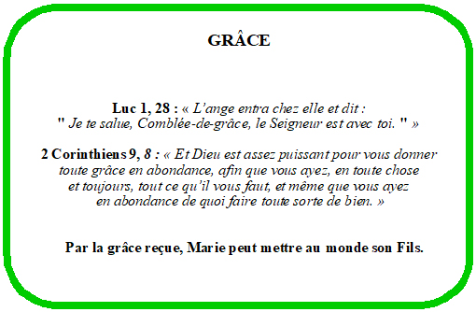
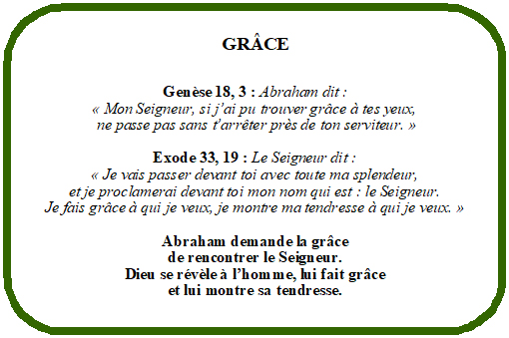
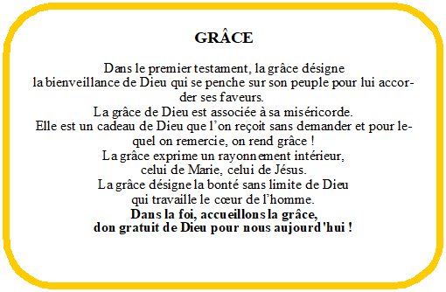
Se questionner
Faire des liens
avec des textes de l’évangile
Faire des liens
avec des textes du premier testament
Rechercher du sens pour aujourd’hui.

Slide 7
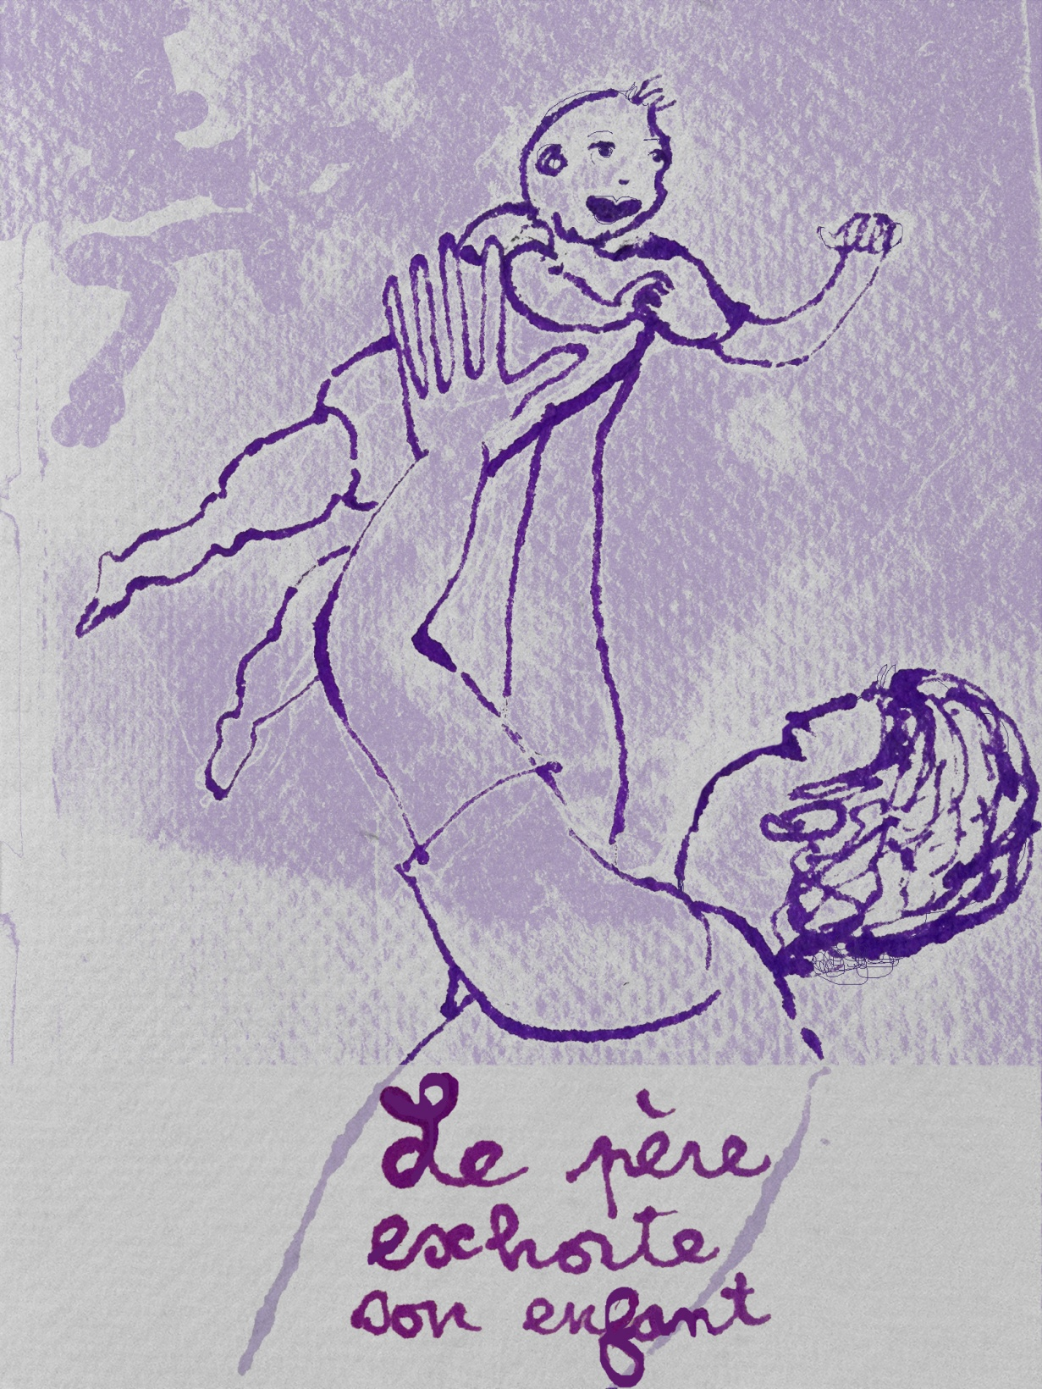
Grâce au « jeu des richesses » :
se connaître soi-même
et découvrir les autres.
En ce temps d’entrée en catéchèse,
entrer dans l’action de grâces.

Slide 8
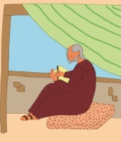


Rencontre 2 Qui es-tu, Paul ?
Actes 9 La vocation de chrétien
Comme pour Paul,
Jésus-Christ nous appelle à croire en Lui et à le suivre.
Mieux connaître Paul. Actes 9
Découvrir la conversion-vocation de Paul sur le chemin de Damas.
S’approprier ce texte par une expérience à vivre.
Evoquer le milieu juif de Paul,
les différentes communautés juives et chrétiennes.

Slide 9
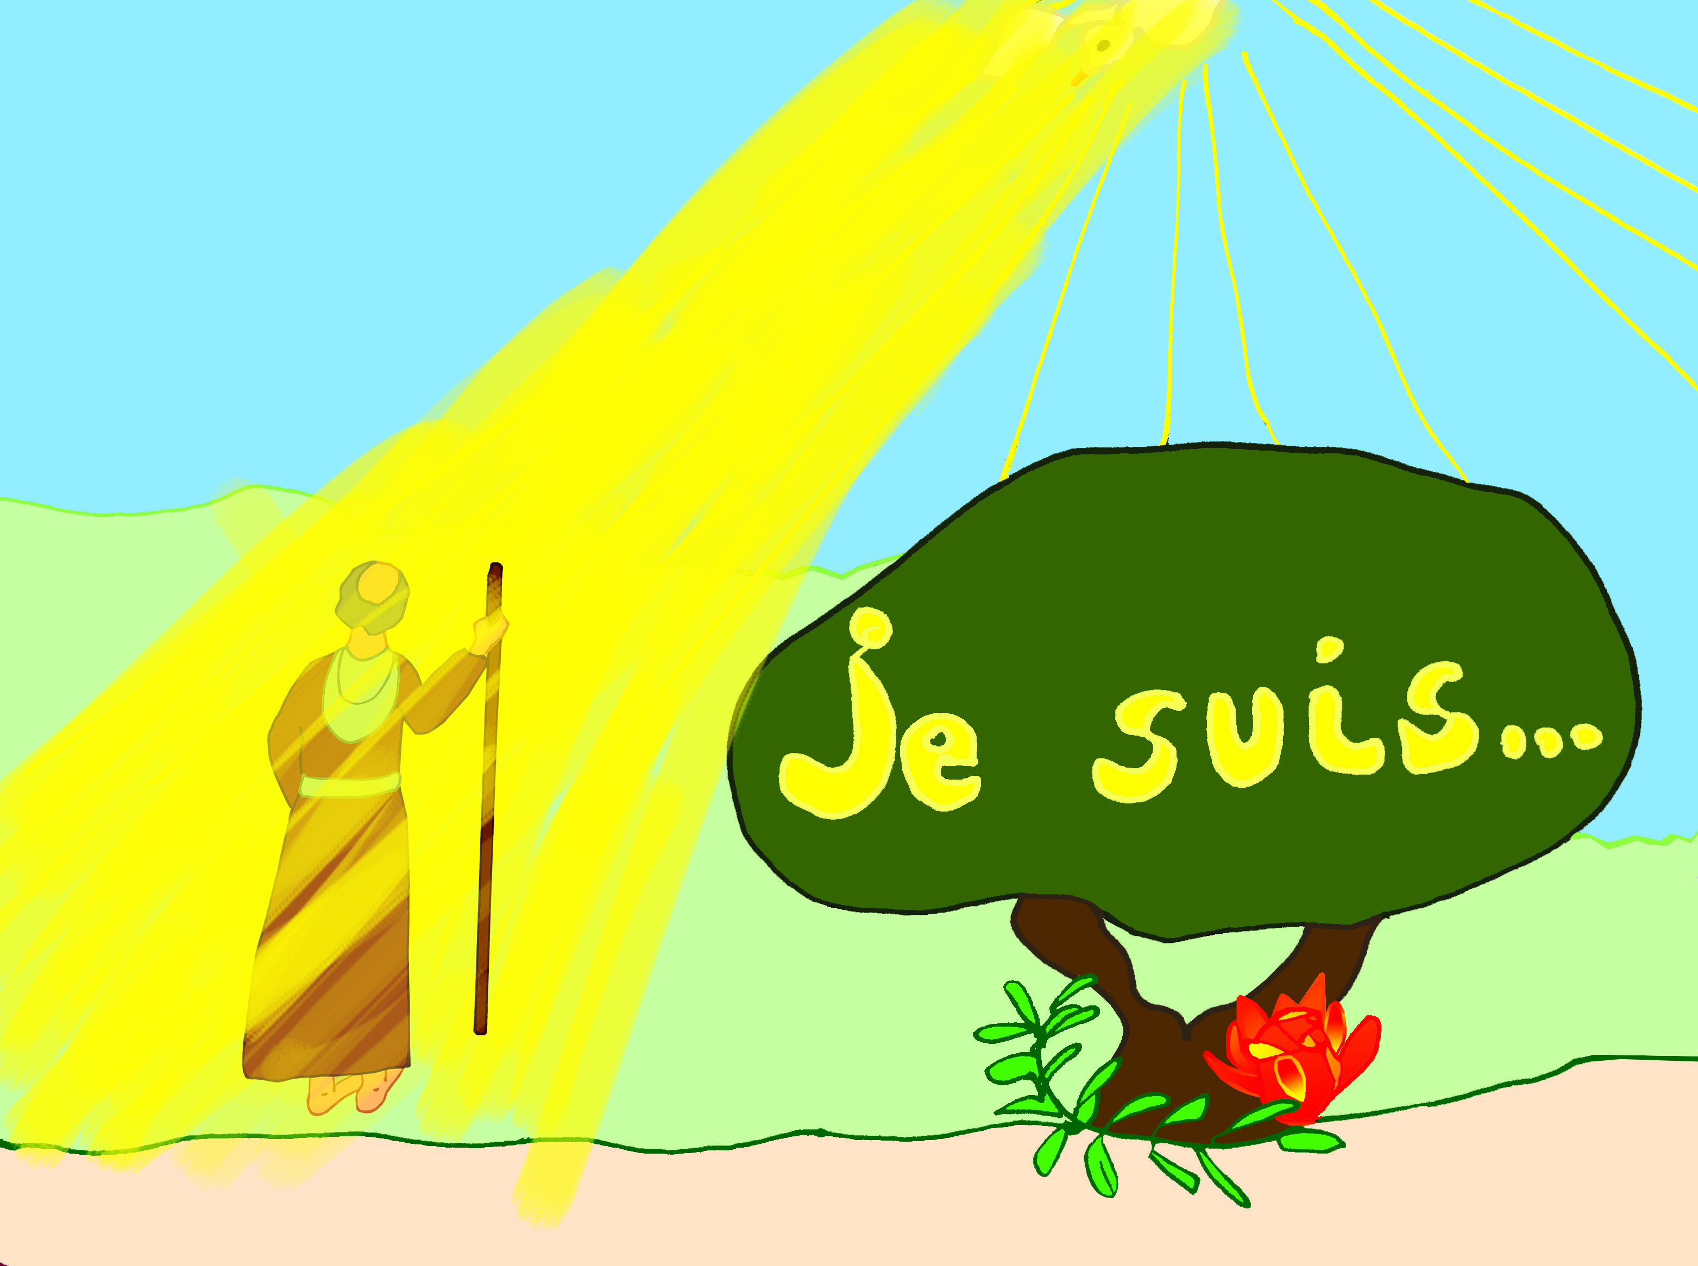
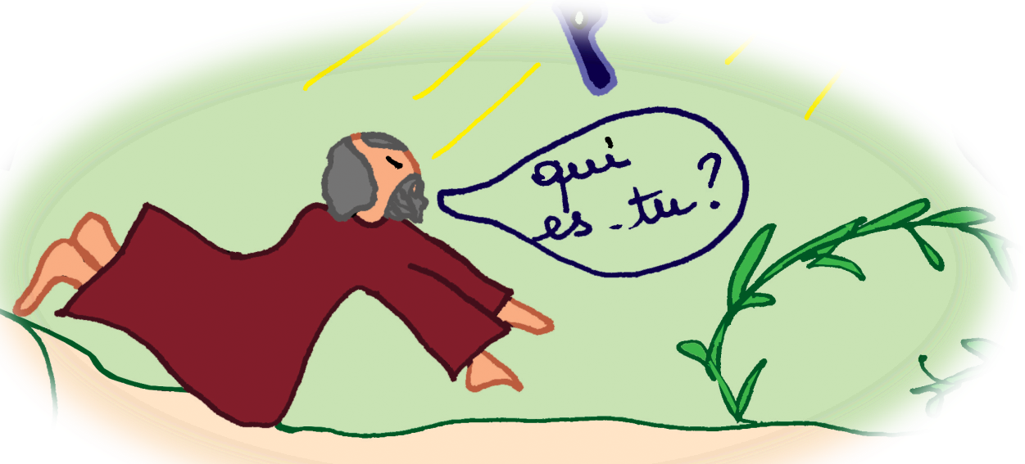
Expérience à vivre
Paul est sur la route de Damas, et tout à coup une grande lumière.
Il tombe, devient aveugle, va passer trois jours dans le noir.
Expérimenter quelque chose de ce qu’a vécu Paul dans le noir.

Slide 10
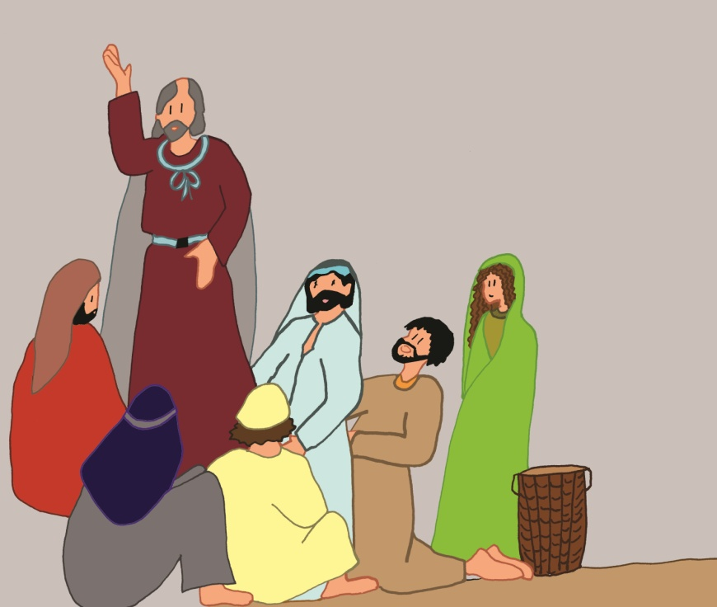
Rencontre 3 Trop de divisions!
1 Corinthiens 1, 10 à 17
Les divisions à Corinthe et aujourd'hui
Paul exhorte à avoir un même langage,
à être en harmonie de pensée et d’opinions.
La situation des croyants à Corinthe :
comment Paul les aide à comprendre ce qui leur arrive.
Le diagnostic, les divisions dans la communauté.
1 Corinthiens 1, 10-17.

Slide 11
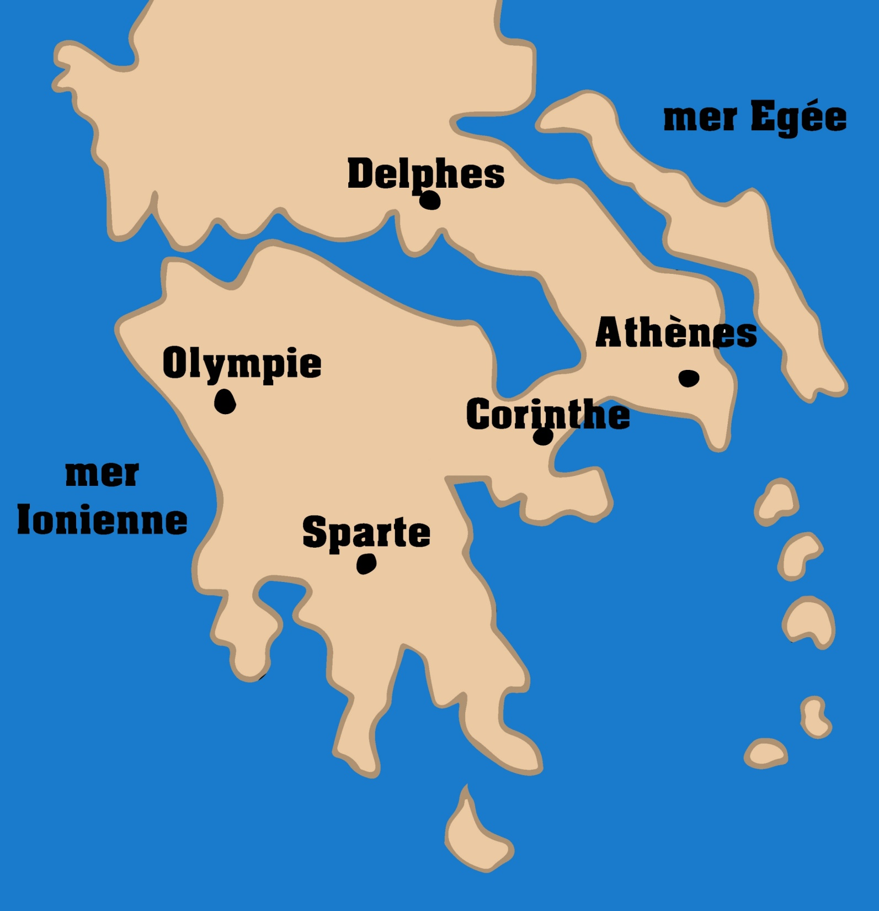

Slide 12


Sur le site,
regarder et écouter
Françoise raconte Corinthe
6mn25

Slide 13
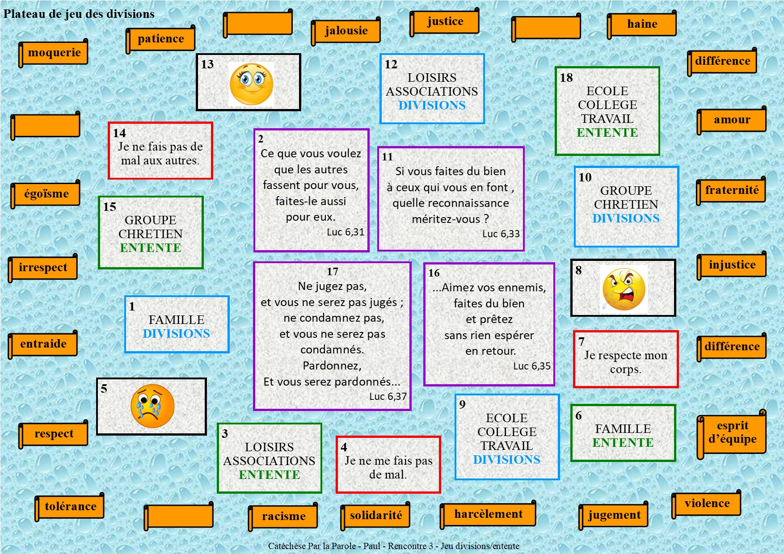
Jeu des divisions : aujourd’hui, ce qui nous divise, ce qui nous unit ….

Slide 14
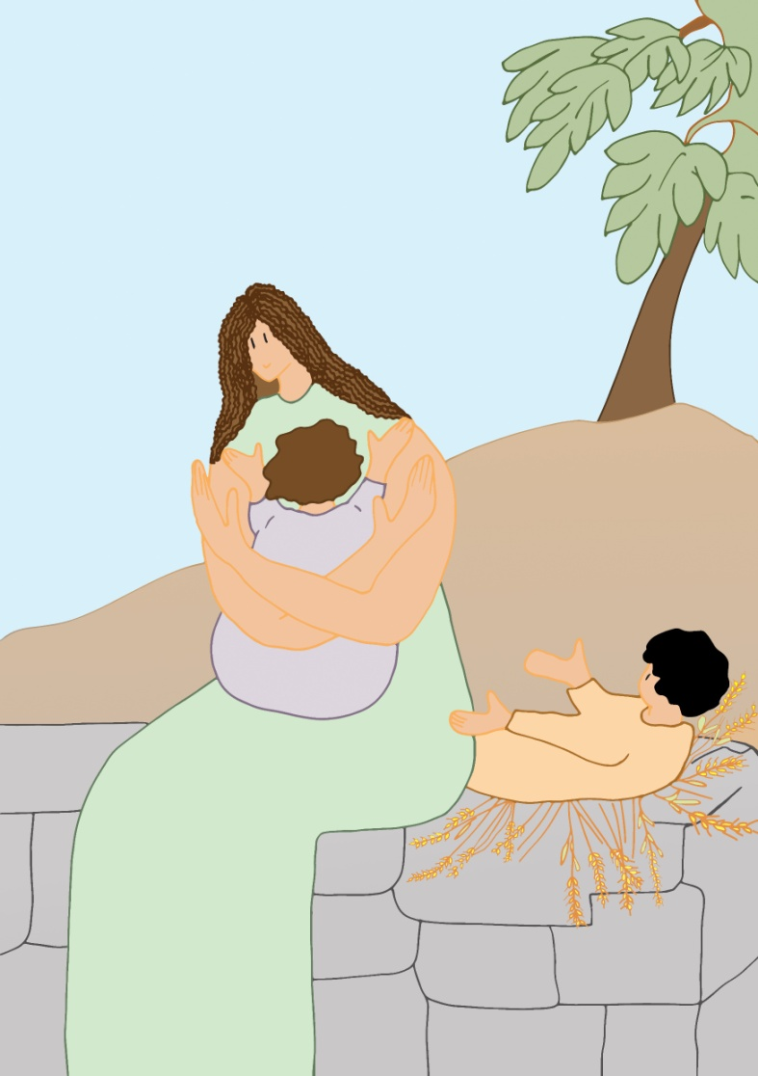
Rencontre 4 La fraternité, un défi depuis toujours !
1 Corinthiens 1, 10
Enquête et procès - Genèse 4, 1-16 Caïn et Abel
Face aux divisions chez les Corinthiens,
Paul appelle à la fraternité en Christ pour ensemble
mieux se tourner vers le Père.
Excursus dans la bible:
les défis de la fraternité à recevoir et à bâtir.
L’exemple de Caïn et Abel.

Slide 15

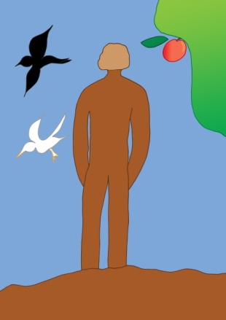
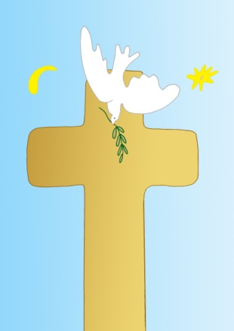
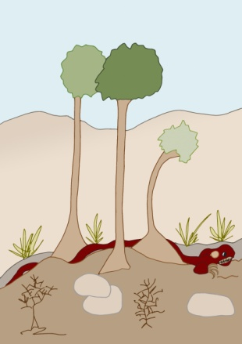
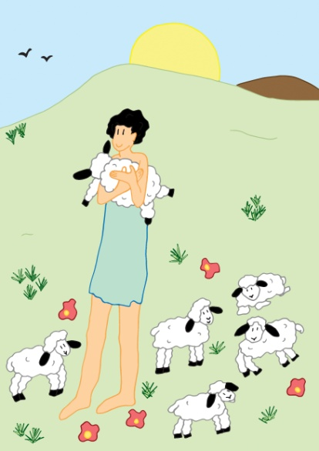
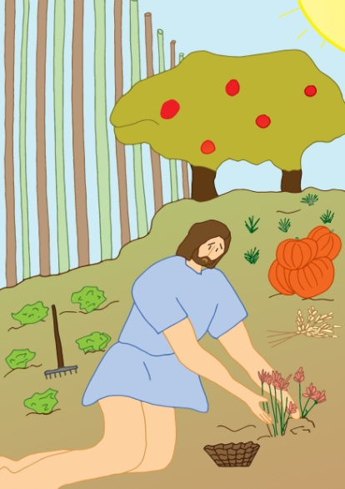
Bâtir un mur d’enquête
Deux mystérieux personnages
Les parents
Le Seigneur Dieu
Une bête tapie
Sur le site
des extraits de l’enquête
et du procès . 3mn46
Enquête et Procès Caïn
La victime Abel
Le coupable Caïn son frère

Slide 16
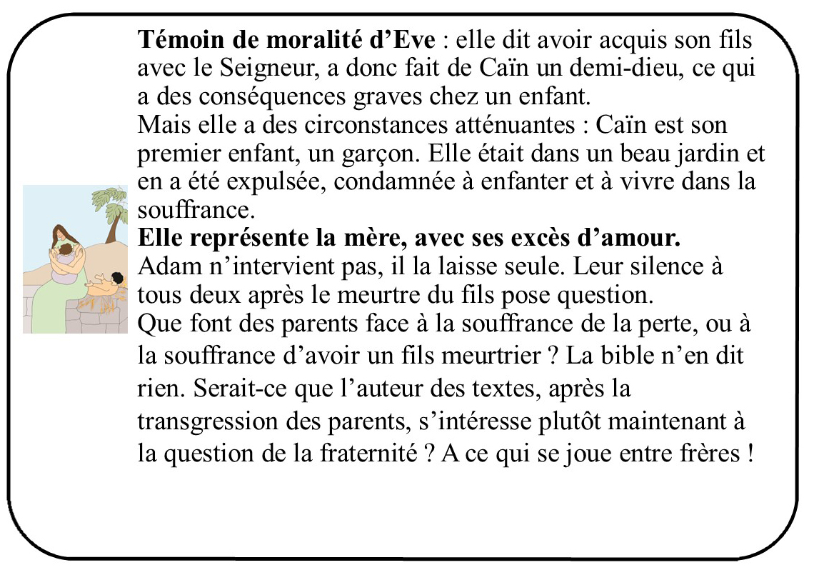
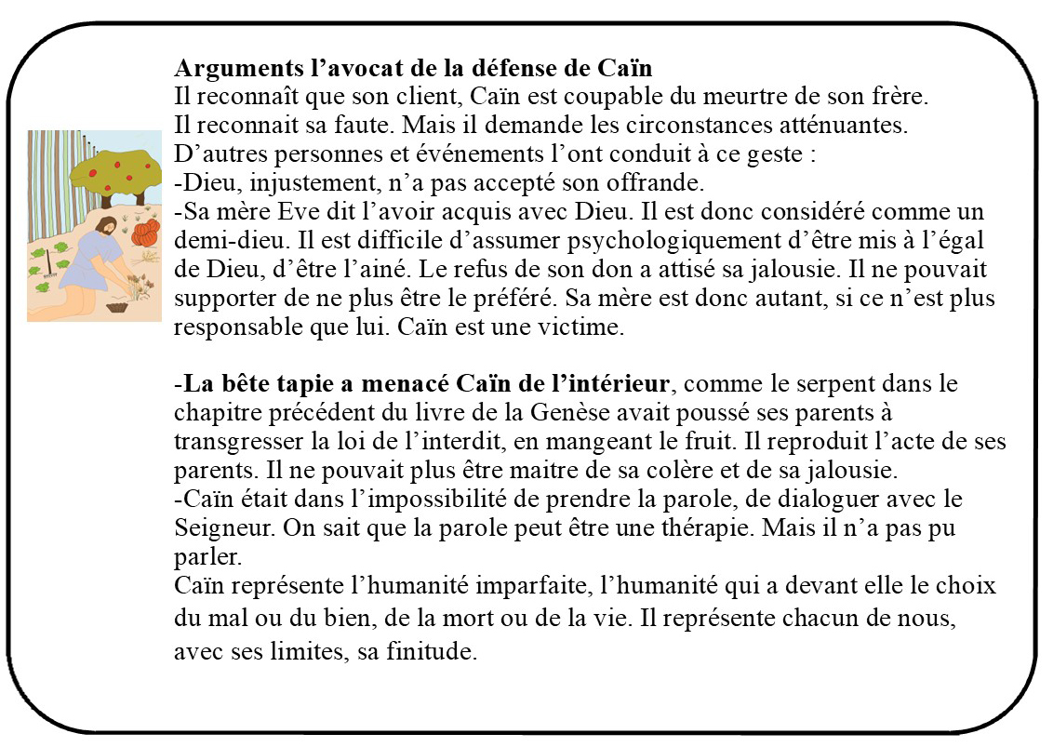
Jouer le procès

Slide 17
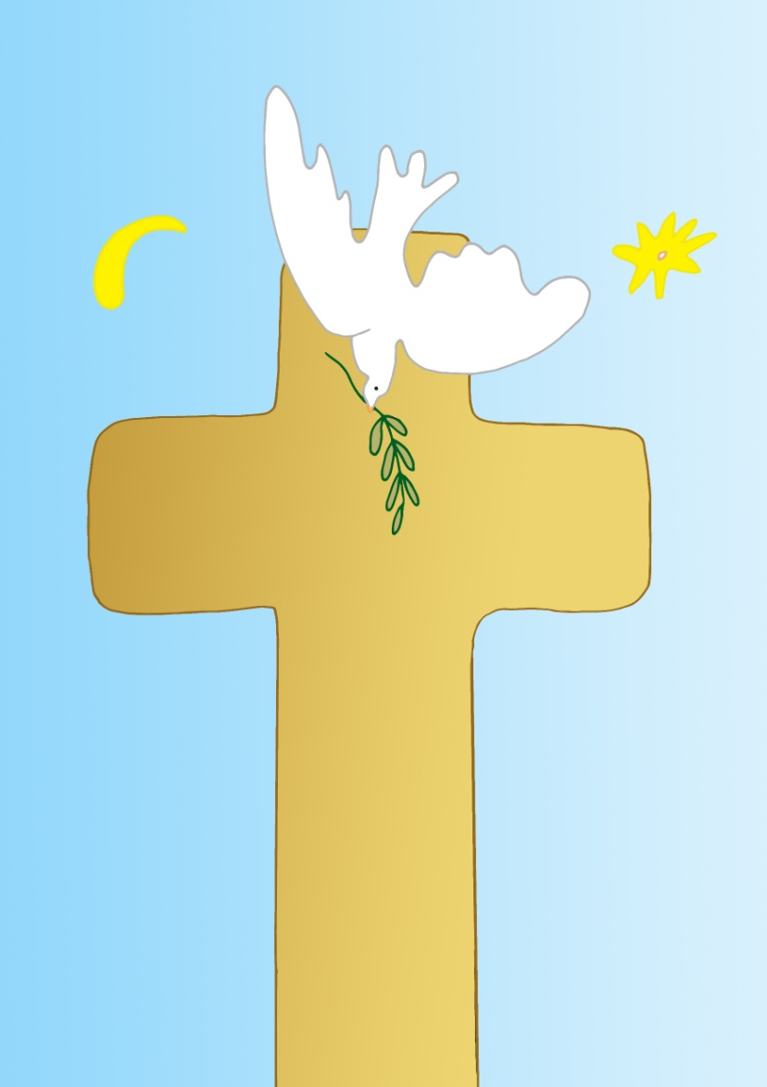
Rencontre 5 De la Sagesse à la folie de la croix !
Se recentrer sur le Christ
1 Corinthiens 1, 17 à 31 et 1 Corinthiens 2, 1 à 16
Paul nous invite à nous recentrer sur la croix du Christ.
Croix, folie aux yeux des hommes.
De la quête de la sagesse philosophique
au langage de la croix.

Slide 18
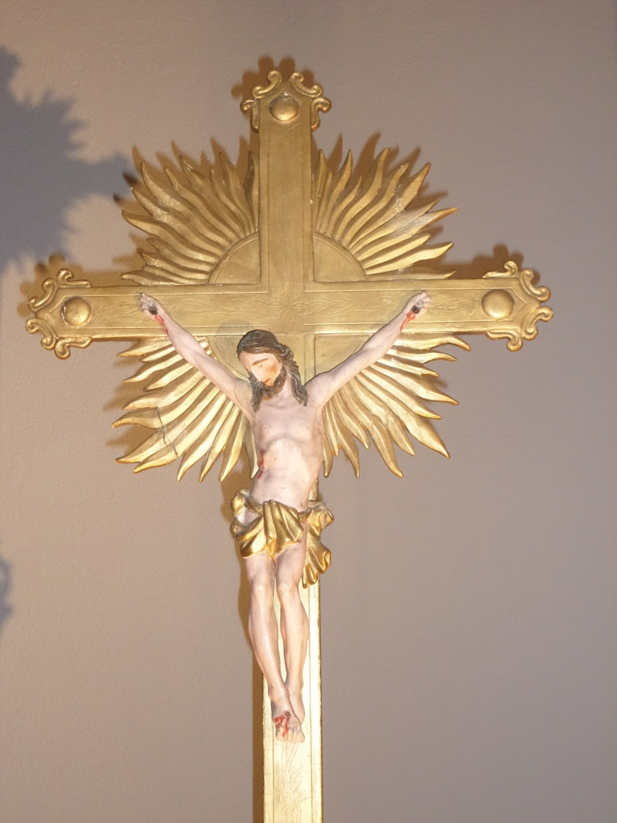
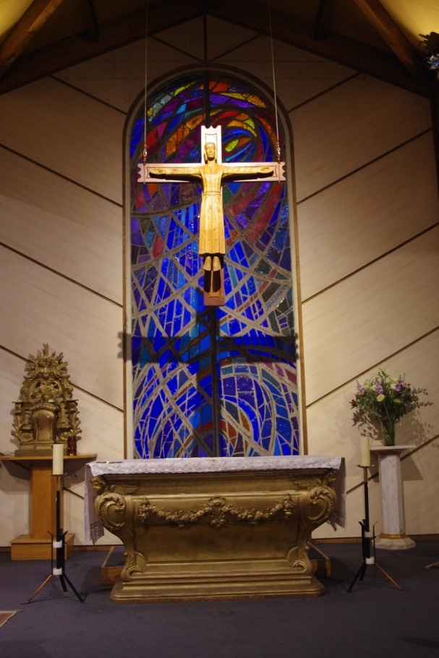
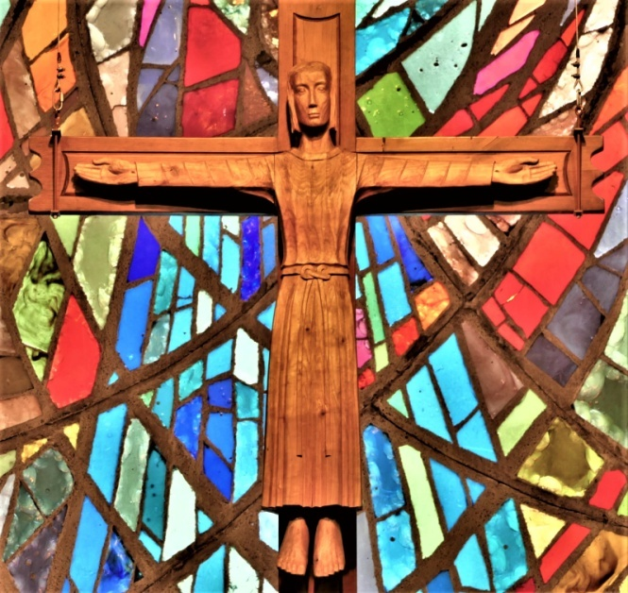
Trois croix pour des lectures d’images
Croix suspendue
au-dessus d’un autel
Eglise Don Bosco Montpellier 34
Croix de procession
Clapiers 34

Slide 19
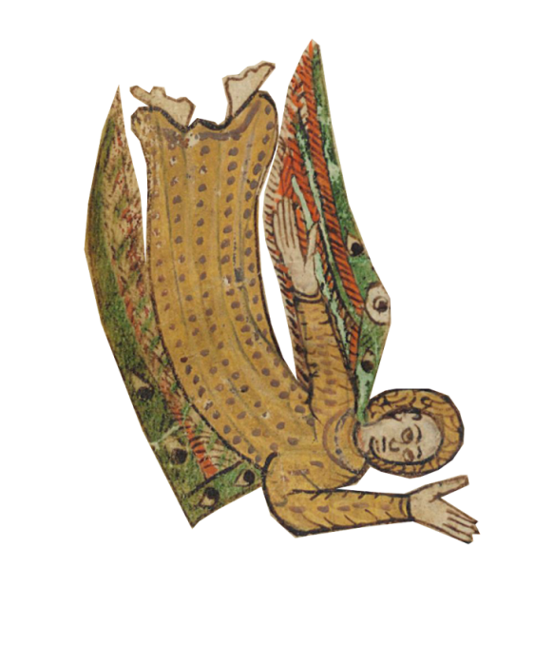
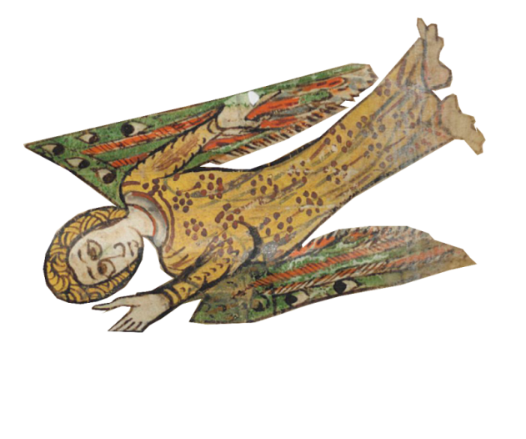
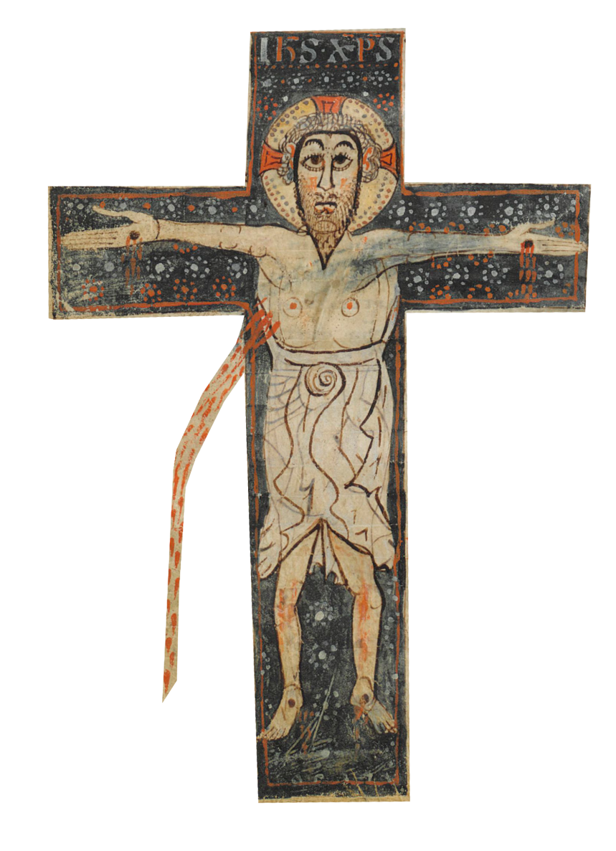

Slide 20
Sur le site,
regarder et écouter
Françoise invite à lire l'image de la croix
5mn55

Slide 21
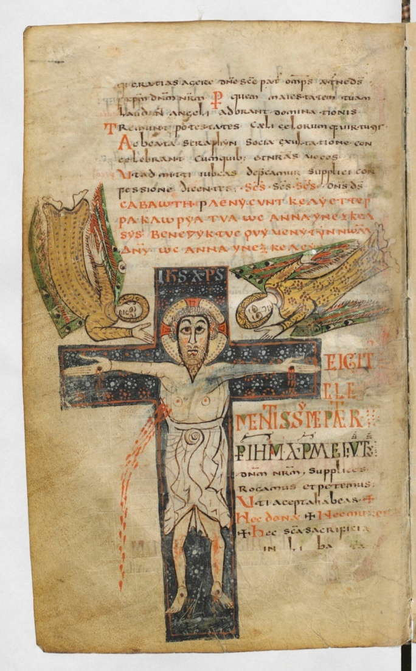


Slide 22
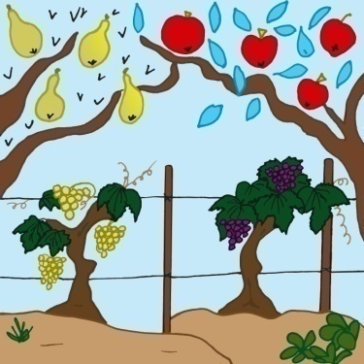
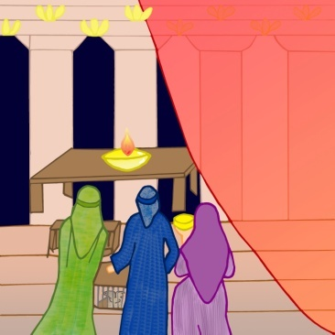
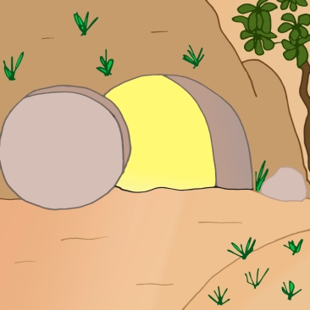
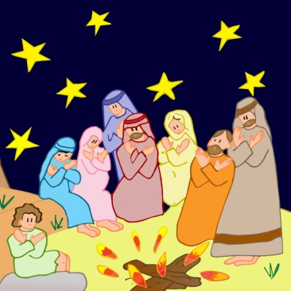
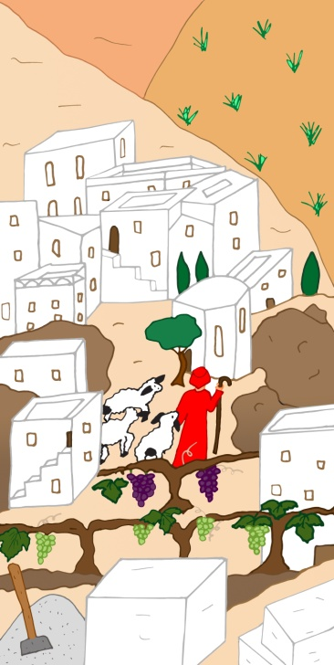
Rencontre 6 Devenir Corps du Christ !
1 Corinthiens 3, 5-17
Avec Paul,
découvrir que l’Eglise est le Corps du Christ :
Chacun de nous est un membre de ce Corps.
Quatre images pour comprendre ce qu’est l’Église
Nous sommes la Plantation de Dieu
Nous sommes la Construction de Dieu
Nous sommes le Temple de Dieu
Nous sommes le Corps du Christ

Slide 23
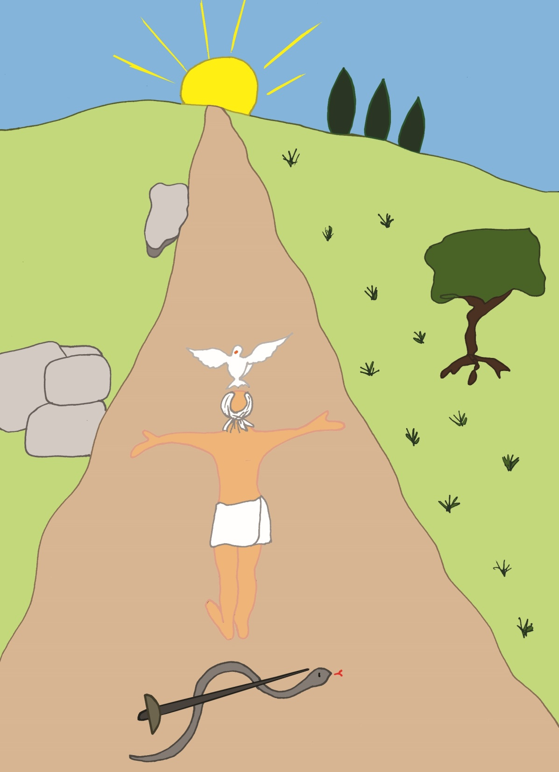
Nous sommes le Corps du Christ
Chacun de nous
est un membre de ce Corps
Chacun reçoit
la grâce de l’Esprit
Pour le bien du Corps entier

Slide 24
Envoi : une lettre aujourd’hui
Comme Paul,
écrire une lettre pour aujourd’hui !
Un sms ou lettre papier…
Une courte phrase exprimant le message de Paul
que vous voulez transmettre aujourd’hui.

Slide 25
Une équipe du SDIC
à votre service
pour vous accompagner
et mettre en place un projet chez vous !
6 rencontres
Intergénérationnel – adultes – jeunes
Pour s’y préparer :
expérimenter une rencontre entre animateurs.

Slide 26
Merci pour votre intérêt !
Itinéraire en ligne sur le site
https://catechese-par-la-parole.catholique.fr/paul
Auteurs
Père Christophe Raimbault, maître de conférences Institut Catholique de Paris, exégète, théologien, vicaire général de Tours.
Spécialités de recherche : Saint Paul - Bible et catéchèse.
Equipe Catéchèse Par la Parole Service Diocésain Initiation Chrétienne Montpellier 34
Contact parlaparole@gmail.com

